Slide 1
全國大學校院數位人文大數據學生競賽 大數據下的汪星人商機
作品名稱:
指導老師:鍾任傑 團隊名稱:42 團隊成員:吳弘文 胡凱竣
學校名稱:朝陽科技大學 科系:行銷與流通管理系

Slide 2
目錄
1前言
2市場情勢分析
3研究目的
4行銷規劃
5預期效益
6項圈設計圖
7資料來源

Slide 3
前言:
現今少子化社會，寵物的地位逐漸提高，寵物也已經成為許多家庭中兒女的替代品，這樣的寵物市場不容小覷，由於這樣生活型態的改變，意外引爆寵物市場驚人的商機！而在這大數據年代，人類戴上手帶便能監測自己的運動量和健康，寵物也一樣有牠們專用的智能裝置。

Slide 4
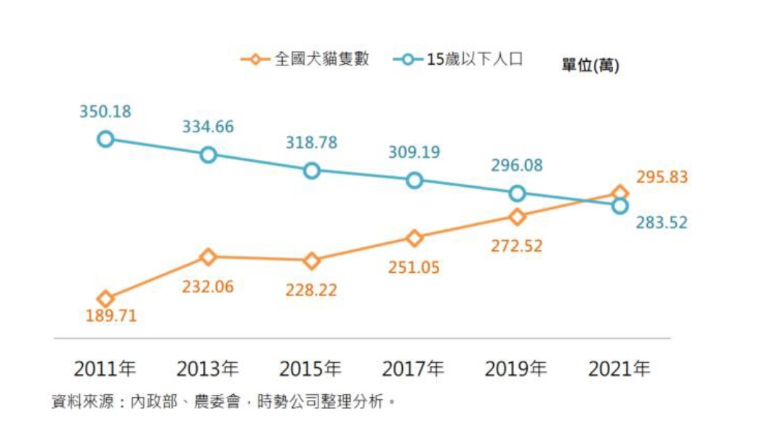
市場情勢分析-1
根據內政部的資料顯示，國內15歲以下孩童數每年以4%的幅度萎縮，但農委會統計的全國犬貓隻數卻逐年成長，在2017年達到251萬隻，較2年前成長約10%。國內農委會調查顯示在過去兩年內，台灣人養狗養貓的數量增長 50％。台灣的毛經濟已達 500 億元。

Slide 5
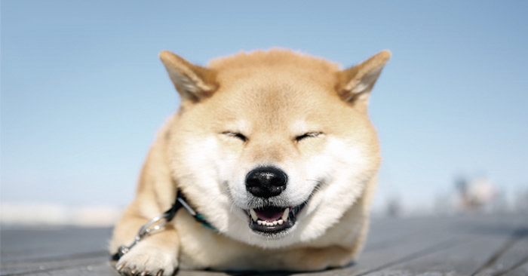
市場情勢分析-2
商業周看對愛「寵」商機提出4趨勢，目前台灣寵物商機的成長速度已超過親子商機！由於台灣平均一位女性僅生育1.1胎，把寵物當小孩養成為新世代的普遍現象，此外，數據顯示飼養寵物的家庭每月平花費約新台幣1,000到3,000元在寵物食品、美容、醫療等項，還有其他相關的支出，專家對此也預估台灣寵物市場商機將上看500億元！
趨勢一、寵物保健食/用品市場夯
趨勢二、創新愛寵服務攻市場，智慧科技也跟進
趨勢三、寵物美容、醫療需求增，獸醫、美容師新職業向錢看漲
趨勢四、陪伴愛寵新市場，寵物保母服務興起

Slide 6
市場情勢分析-3
日本最大寵物連鎖店集團AHB（Animal HumanBond）對台灣市場所做調查指出，寵物業是提供幸福感動的行業，發展潛力仍在。
AHB集團調查指出，相對於日本 寵物市場規模為1兆2200億日圓（約新台幣3250億元），台灣寵物市場規模約新台幣250億元，約12%家庭養寵物；日本約40%家庭養寵物；美國寵 物數更達3.28億隻，並是美國人口數的1.26倍。
以服務內容分析，醫療、美容、住宿及食用品營收占台灣寵物市場規模的80%，另20% 是寵物買賣與喪葬。
以區域分析，台灣北部市場占52%，中部占23%，4%為其他地區。

Slide 7
研究目的：使狗狗與人類更親近-1
「赫爾辛基大學」犬科動物研究中心的科學家們、最近的研究成果表明，「後葉催產素」這種荷爾蒙激素，可能同時影響了狗與人類的情緒。一般女性會在生產時分泌這種激素，但實際上，所有的哺乳動物，包括男性、均可分泌這種荷爾蒙。
亦被稱為「愛情荷爾蒙」的催產素功效繁多，最基本的是喚起性高潮、連繫結合愛侶，它亦關乎人們的社會認同、對他人的信任和慷慨程度，甚至能減輕壓力和紓緩痛楚。隨著催產素水平提升，人會變得輕鬆，這就人為甚麼喜歡狗，狗又稱為人類最好的朋友科學證據。

Slide 8
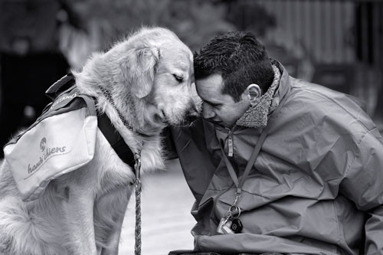
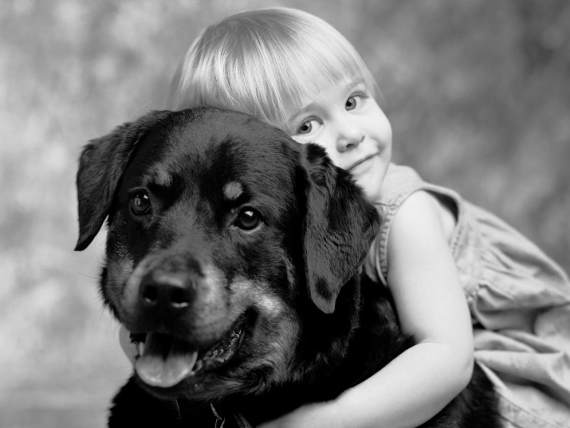
研究目的：使狗狗與人類更親近-2
這年代家家戶戶幾乎都有養狗，不管領養或購買來的，也很多人把寵物當孩子般的寵愛，但有多少人能真正知道狗狗的想法與心情呢?正因為狗狗不像人類一樣能透過語言來表達自己，所以他們行為舉止就會簡單直接，馬上表達他們當時的心理狀態。所以為了做個稱職的主人，就要立馬了解狗狗心理的想法，因為狗是人類最好的朋友。

Slide 9
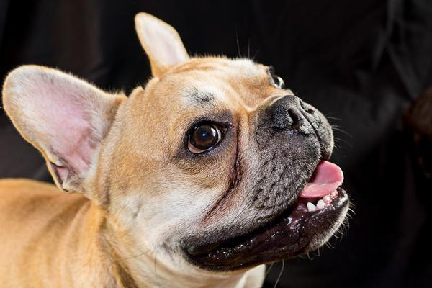
行銷規劃-1
因此依造市場情勢分析後我們採用大數據的方式設計一款智慧型寵物項圈來計算狗狗的心理狀況，來加以提醒主人們，狗狗現在肚子餓，或者正在焦慮著，希望能讓更多狗狗能快速的傳達給主人們心裡的聲音。

Slide 10
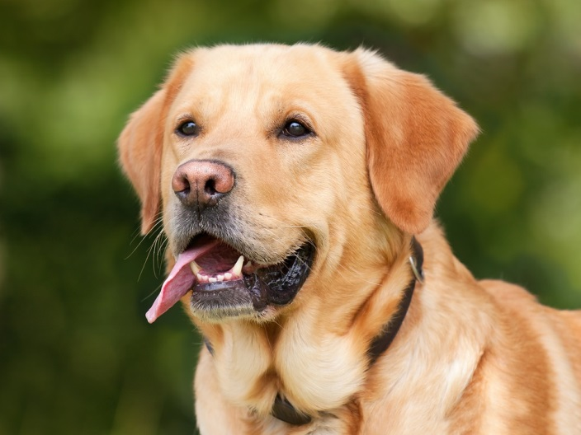
行銷規劃-2
我們將設計一款能幫助狗狗傳遞心情的項鍊，依照狗狗的動作或者體溫
來了解他當下的反應，
可以連接主人手機
來第一時間接收到
狗狗的狀態

Slide 11
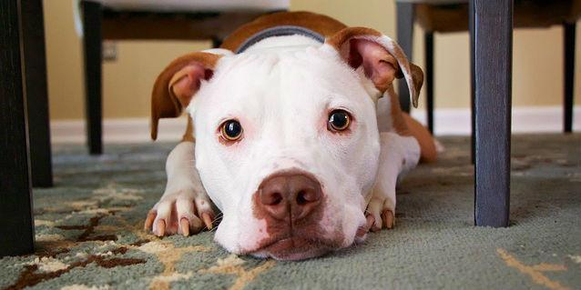
行銷規劃-3
我們採訪了30戶家中有養狗狗的家庭，請他們填寫我們設計的簡單問卷。
其中主要重點問題包含
(想知道狗狗心情如何?)
(為什麼狗狗常常夾著尾巴)
(狗狗為什麼叫個不停)
等等都是許多飼主想了解的。
所以統整出7大項主人最想知道狗狗的心裡想法來研究

Slide 12
行銷規劃-4
TOP.7 (兩隻耳朵向前垂)，一般是見到陌生人或感到害怕時的反應。
TOP.6(耳朵直立豎起)，一般是聽到稀奇的聲音，或者被其他現象給吸引住了。
TOP.5(眨眼睛)，出現這表現代表狗狗想要玩。
TOP.4(瞳孔放大)，這是狗狗用來吸引注意的一種方式，他正在向你承認你就是最可以信賴的主人。
TOP.3(尾巴夾在後腿中)，狗狗出現這動作就要注意了，這代表他正在焦慮,害怕,非常痛苦。
TOP.2(尾巴輕微顫抖)，這代表說他很有權威，也可以說明他在對地盤發出主權的意思。
TOP.1(尾巴放低搖擺)，這是許多家中狗狗常做的動作，因為代表他不明白你對他發出的指令，也算等待告知他命令的一種動作。

Slide 13
行銷規劃-5
我們為了提供狗狗與飼主正親近的生活，所以要更加提升我們產品的功能。
最主要功能讓狗狗藉由動作引導至內部項圈，透過主人手機來接收訊息了解狗狗想法。
還有內建測量溫度心律調節，可控管狗狗心律與體溫健康度等等，
在裝上迷你攝影
與衛星定位等，
就可以降低狗狗走失
與掌握他們的視角。

Slide 14
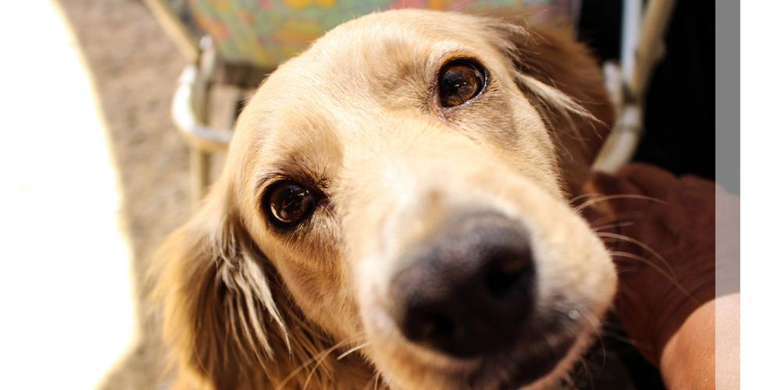
預期效益
協助飼主為狗狗打造更好的生活，讓更多愛狗人士了解我們設計的項圈，使狗狗與人類沒有隔閡。

Slide 15
項圈設計圖

Slide 16
資料來源
http://momopethotel.pixnet.net/blog/category/1802986
https://www.youtube.com/watch?v=-WkomxBnWAY
https://www.hk01.com/%E5%AF%B5%E7%89%A9/202205/%E4%BA%86%E8%A7%A35%E5%80%8B%E7%8B%97%E7%8B%97%E5%B8%B8%E8%A6%8B%E5%BF%83%E7%90%86%E7%8B%80%E6%85%8B-%E8%AE%93%E4%BA%BA%E5%AF%B5%E9%97%9C%E4%BF%82%E6%9B%B4%E5%92%8C%E7%9D%A6#media_id=1570256
http://momopethotel.pixnet.net/blog/category/1802986

